Slide 1
Bellman-Ford &
Siklus Negatif
129
Jarak terpendek saat Dijkstra tidak lagi bisa dipercaya
Graf · Day 129

Slide 2
00
Sebelum Mulai
Materi ini tentang apa, dan kapan ia dipakai

Slide 3
Materi Ini Tentang Apa
Bellman-Ford mencari jarak terpendek meskipun ada sisi bernilai negatif, sekaligus mendeteksi apakah ada siklus yang membuat jaraknya tidak pernah stabil.
Idenya: relaksasi berulang
Coba perbaiki semua sisi, ulangi n-1 kali. Tidak ada priority queue, tidak ada urutan khusus, tidak ada asumsi cerdas — dan justru karena itu ia tetap benar pada bobot negatif.
Putaran ke-k = jalur paling panjang k sisi
Setelah putaran ke-k, jarak yang benar adalah jarak yang jalurnya memakai paling banyak k sisi. Sifat ini gratis dan sering langsung menjawab soal.
Putaran ke-n adalah alat deteksi
Bila masih ada perbaikan setelah n-1 putaran, jaraknya tidak akan pernah stabil. Itulah tanda adanya siklus negatif.
Harganya: O(V x E)
Jauh lebih lambat daripada Dijkstra. Karena itu ia hanya dipakai bila memang ada bobot negatif atau siklus negatif yang perlu dicari.

Slide 4
Kapan Dipakai, Kapan Tidak
Kata kunci di soal: keuntungan, bonus, diskon, arbitrase, atau skor yang bisa dibuat tak terbatas.
PAKAI KETIKA
JANGAN PAKAI KETIKA
v
Ada sisi berbobot negatif pada graf
x
Semua bobot tak negatif — Dijkstra jauh lebih cepat
v
Soal menanyakan apakah ada siklus yang menguntungkan tanpa batas
x
V x E terlalu besar; graf besar tidak akan lolos
v
Perlu jarak terpendek dengan batasan jumlah sisi atau perhentian
x
Ditanya semua pasangan dan n kecil — Floyd-Warshall lebih pendek dan sekaligus mendeteksi siklus negatif
v
V x E masih di bawah sekitar 10^7
Untuk mendeteksi siklus negatif di SELURUH graf, isi dist dengan nol untuk semua simpul. Efeknya seperti ada sumber maya yang terhubung ke semua simpul.

Slide 5
Posisi Materi Ini
Materi ini tidak berdiri sendiri. Di kiri adalah yang sebaiknya sudah kamu kuasai, di kanan adalah yang terbuka setelah materi ini selesai.
PRASYARAT
SETELAH INI
Dijkstra (Day 127)
Floyd-Warshall (Day 131)
MATERI INI
Bellman-Ford &
Siklus Negatif
Representasi graf
SPFA
Jarak terpendek pada bobot negatif, sekaligus pendeteksi siklus merugi.
Arbitrase & aplikasi
Sifat "putaran ke-k = paling banyak k sisi" adalah bentuk DP yang sangat jelas. Bellman-Ford sering dipakai sebagai contoh DP pada graf.

Slide 6
Agenda
01 Kenapa Dijkstra Gagal
05 Mendeteksi Siklus Negatif
02 Ide Relaksasi Berulang
06 Mengeluarkan Siklusnya
03 Kenapa Cukup n-1 Putaran
07 SPFA & Peringatannya
04 Simulasi Langkah demi Langkah
08 Contoh Soal & Latihan

Slide 7
01
Kenapa Dijkstra Gagal
Satu contoh tandingan sudah cukup

Slide 8
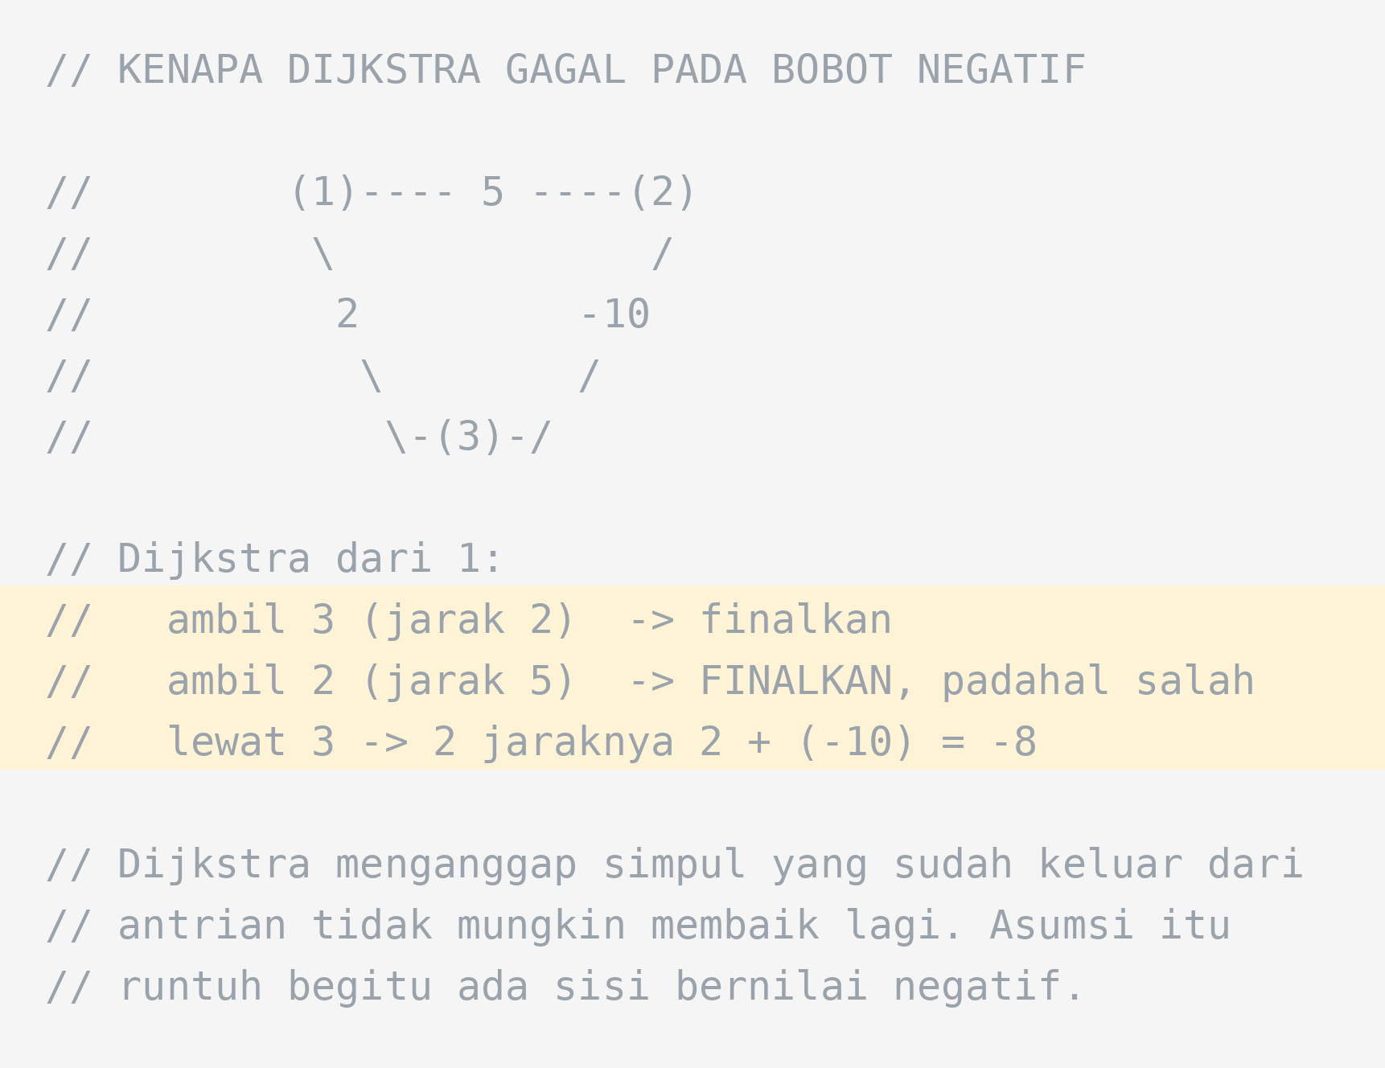
Contoh Tandingan
Perhatikan bahwa Dijkstra memfinalkan simpul 2 dengan jarak 5, padahal ada jalur bernilai -8.
Seluruh kebenaran Dijkstra bertumpu pada satu asumsi: menambah sisi tidak pernah memperkecil jarak. Sisi negatif melanggar asumsi itu secara langsung.

Slide 9
Kapan Bellman-Ford Dipakai
Empat situasi yang menandakan soal ini, bukan Dijkstra.
Ada bobot negatif
Kata kunci di soal: keuntungan, diskon, bonus, atau nilai yang boleh minus. Bila satu sisi saja negatif, Dijkstra tidak bisa dipakai.
Ditanya apakah ada siklus negatif
Soal seperti "apakah pemain bisa mendapat skor tak terbatas?" atau "apakah ada arbitrase mata uang?" adalah deteksi siklus negatif.
Ukurannya kecil
Kompleksitasnya O(V x E). Untuk n = 2500 dan m = 5000 itu sekitar 1,25 x 10^7 — aman. Untuk n = 10^5 sudah jelas tidak mungkin.
Butuh jarak dengan batas jumlah sisi
Karena putaran ke-k memberi jarak terbaik memakai paling banyak k sisi, soal "jarak terpendek dengan paling banyak k perhentian" langsung selesai dengan menghentikan loop di k.

Slide 10
02
Ide Relaksasi Berulang
Ulangi sampai tidak ada lagi yang membaik

Slide 11
Tiga Kalimat Inti
Bellman-Ford tidak mencoba pintar. Ia hanya mengulang hal yang sama sampai tidak ada perbaikan.
(1)
Relaksasi semua sisi
(2)
Ulangi n - 1 kali
(3)
Satu putaran ekstra untuk memeriksa
Untuk setiap sisi (a, b, w), coba perbaiki dist[b] lewat dist[a]. Tidak ada urutan khusus, tidak ada priority queue.
Setiap putaran menjamin satu sisi tambahan pada jalur terpendek sudah benar. Karena jalur terpendek paling panjang n-1 sisi, sebanyak itulah putarannya.
Bila pada putaran ke-n masih ada yang membaik, jaraknya tidak pernah stabil — artinya ada siklus negatif.
dist[a] + w < dist[b]
for putaran = 1..n-1
masih membaik -> siklus negatif

Slide 12
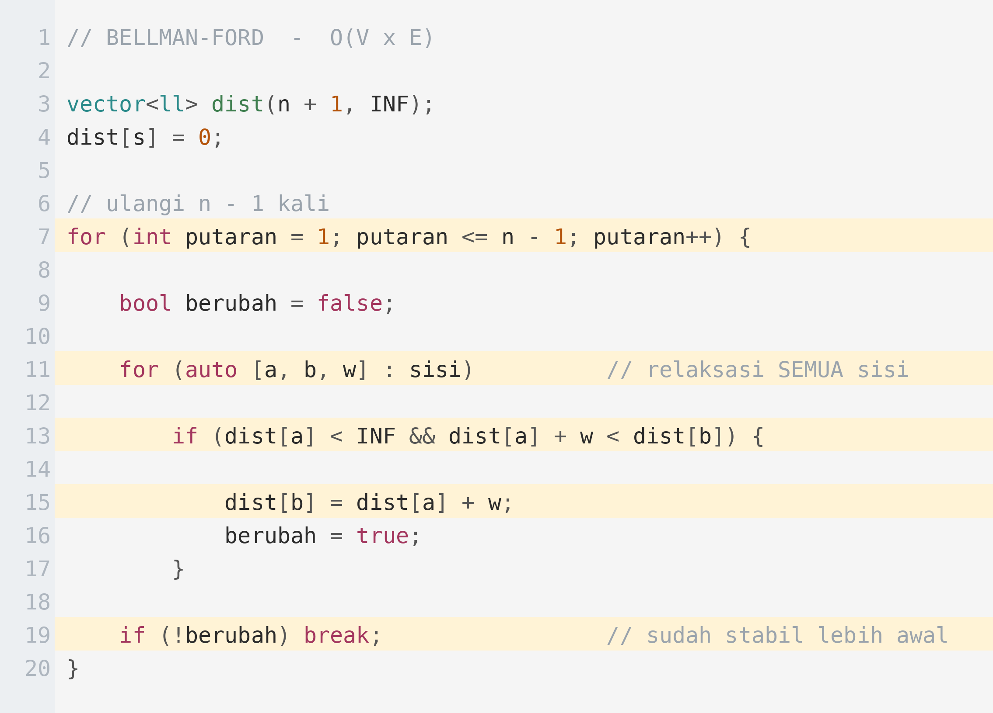
Kode Intinya
Sederhana sampai terasa terlalu mudah. Perhatikan pemeriksaan dist[a] < INF sebelum penjumlahan.
Baris break saat tidak ada perubahan sangat berguna: pada graf biasa, Bellman-Ford sering stabil setelah beberapa putaran saja, jauh sebelum n-1.

Slide 13
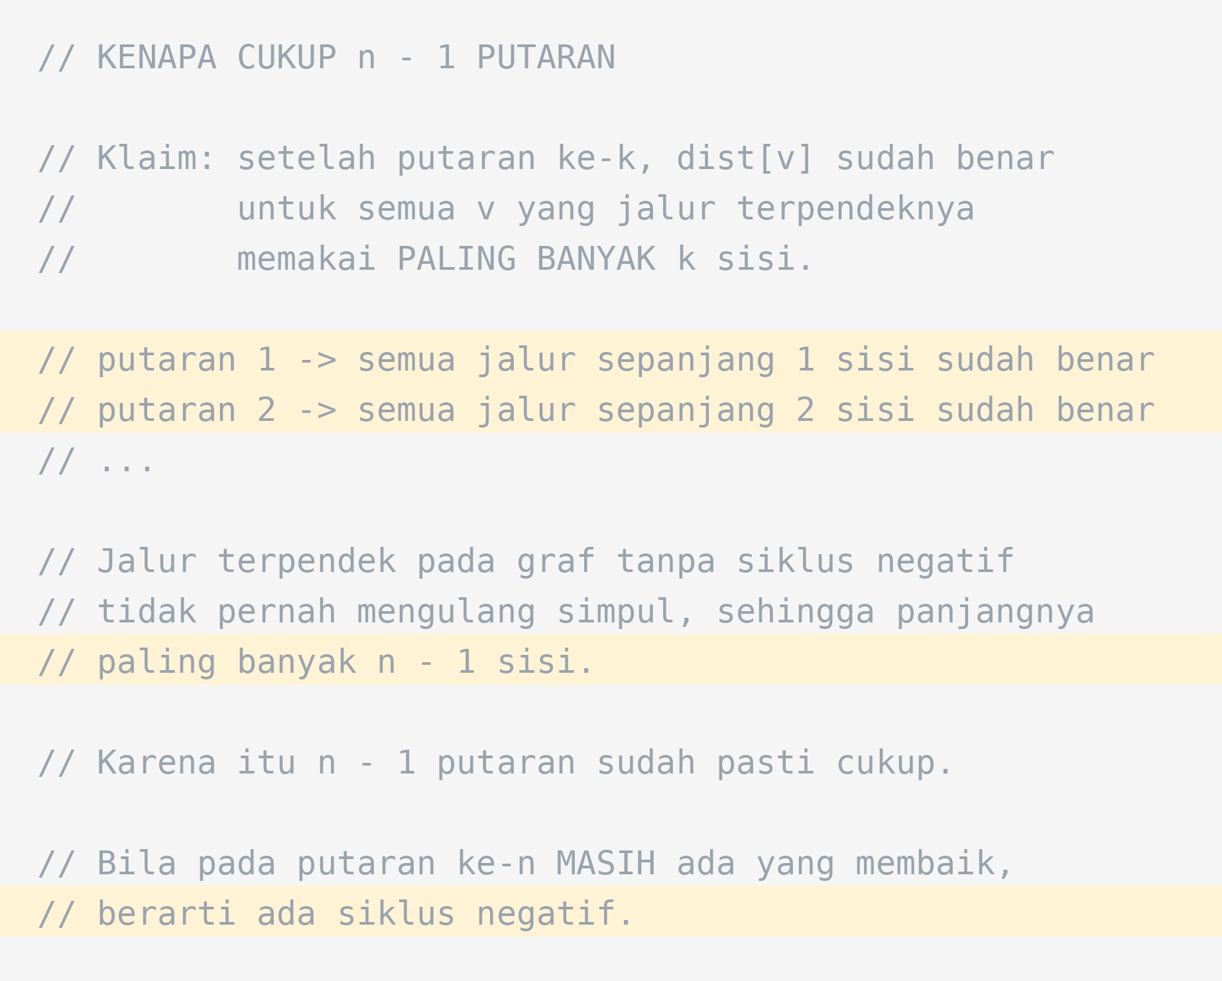
Kenapa Cukup n - 1 Putaran
Argumen ini pendek tetapi penting. Ia juga menjelaskan kenapa putaran ke-n menjadi alat deteksi.
Sifat "putaran ke-k = jalur dengan paling banyak k sisi" bukan sekadar bukti. Ia langsung menjawab soal yang membatasi jumlah perhentian — cukup hentikan loop di putaran ke-k.

Slide 14
2b
Simulasi Bellman-Ford
Empat simpul dengan sisi negatif

Slide 15
Grafnya
Perhatikan sisi 2 ke 3 yang bernilai -2, dan lingkaran 2 - 3 - 4 - 2 yang totalnya negatif.
3
-2
Sisi berarah
1
1
2
1 -> 2 bobot 1
1
2 -> 3 bobot -2
5
-1
4
3 -> 4 bobot 1
4 -> 2 bobot -1
1 -> 4 bobot 5
lingkaran 2 -> 3 -> 4 -> 2 bernilai -2 + 1 + (-1) = -2
Karena totalnya negatif, berputar sekali lagi selalu membuat jaraknya lebih kecil. Jarak terpendek ke simpul 2, 3, dan 4 tidak terdefinisi.

Slide 16
Putaran 1 — Jalur Sepanjang Satu Sisi
Setelah satu putaran, jarak yang benar adalah jarak yang jalurnya hanya memakai satu sisi.
putaran 1
0
1
INF
5
dist
i=0
i=1
i=2
i=3
dist[2] = dist[1] + 1 = 1 dist[4] = dist[1] + 5 = 5
dist[3] masih INF pada putaran ini bila sisi diproses dalam urutan yang kurang beruntung. Urutan pemrosesan sisi memang memengaruhi kecepatan, tetapi tidak memengaruhi kebenaran akhir.

Slide 17
Putaran 2 — Jalur Sepanjang Dua Sisi
Sisi negatif mulai bekerja. Simpul 3 terjangkau, dan simpul 4 membaik lewat jalur 1-2-3-4.
putaran 2
0
1
-1
0
dist
i=0
i=1
i=2
i=3
dist[3] = dist[2] + (-2) = 1 - 2 = -1 dist[4] = -1 + 1 = 0
Perhatikan bahwa dist[4] turun dari 5 menjadi 0. Inilah yang tidak bisa dilakukan Dijkstra — memperbaiki simpul yang sudah pernah "selesai".

Slide 18
Putaran 3 dan Seterusnya — Tidak Pernah Berhenti
Setiap putaran, ketiga simpul pada lingkaran turun sebesar 2. Nilainya tidak akan pernah stabil.
putaran 3+
0
-1
-3
-2
dist
i=0
i=1
i=2
i=3
dist[2] = dist[4] + (-1) = 0 - 1 = -1 lalu terus turun
Karena masih ada perbaikan pada putaran ke-n, algoritma menyimpulkan adanya siklus negatif. Simpul terakhir yang membaik dipakai sebagai titik masuk untuk menelusuri lingkarannya.

Slide 19
03
Siklus Negatif
Mendeteksi dan mengeluarkannya

Slide 20
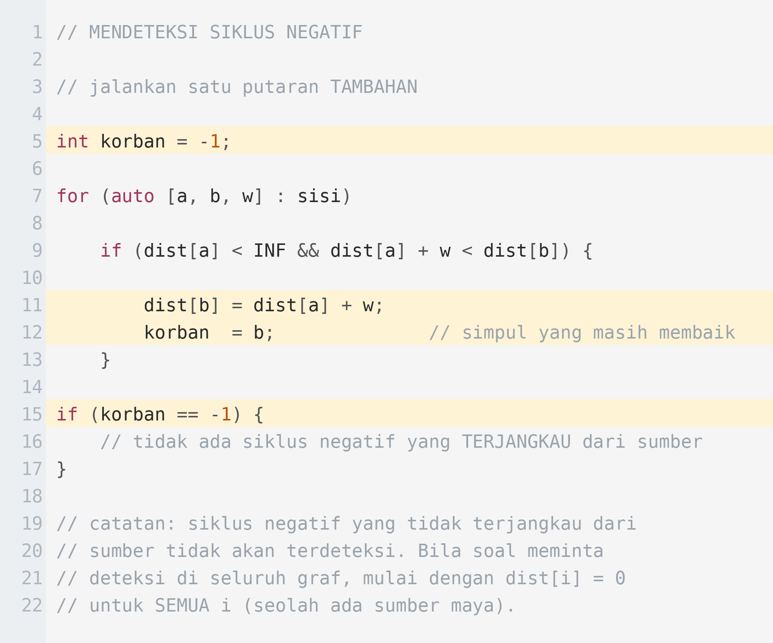
Mendeteksi Siklus Negatif
Satu putaran tambahan setelah n-1 putaran. Bila masih ada perbaikan, jawabannya sudah pasti.
1
Jalankan tepat satu putaran tambahan. Bila tidak ada satu pun sisi yang bisa direlaksasi, jaraknya sudah stabil dan tidak ada siklus negatif.
2
Simpan simpul terakhir yang berhasil diperbaiki. Simpul ini pasti terjangkau dari sebuah siklus negatif, meski belum tentu berada di dalamnya.
3
Bila korban tetap -1, berarti aman. Perhatikan kata "terjangkau dari sumber" pada komentarnya.
4
Trik penting: bila soal meminta deteksi siklus negatif di SELURUH graf, isi dist dengan nol untuk semua simpul. Efeknya seolah ada sumber maya yang terhubung ke semua simpul dengan bobot nol.
5
Jangan lupa pemeriksaan dist[a] < INF. Tanpa itu, sisi dari simpul tak terjangkau bisa memicu deteksi palsu.

Slide 21
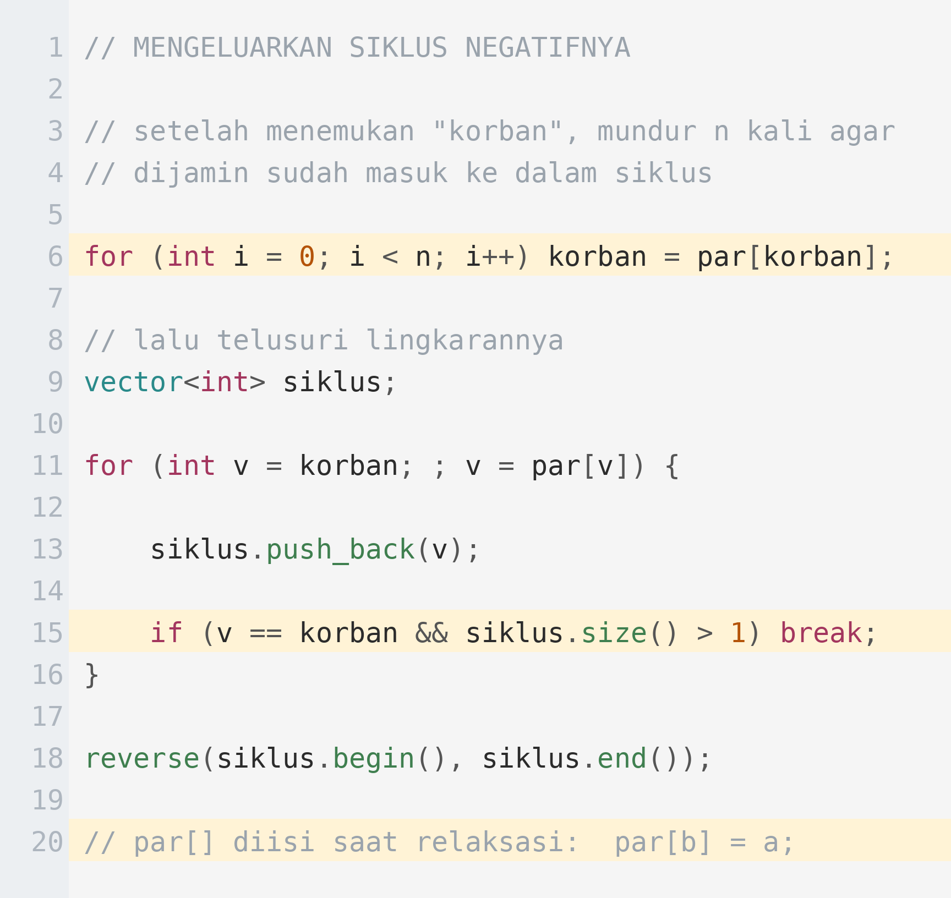
Mengeluarkan Siklusnya
Banyak soal meminta urutan simpul pada siklusnya, bukan sekadar ya atau tidak. Trik mundur n kali menjamin kita sudah masuk ke dalam lingkaran.
Kenapa mundur n kali? Karena korban mungkin berada di luar siklus, tetapi terhubung ke sana lewat paling banyak n langkah. Setelah n langkah mundur, kita dijamin berada di dalam lingkaran.

Slide 22
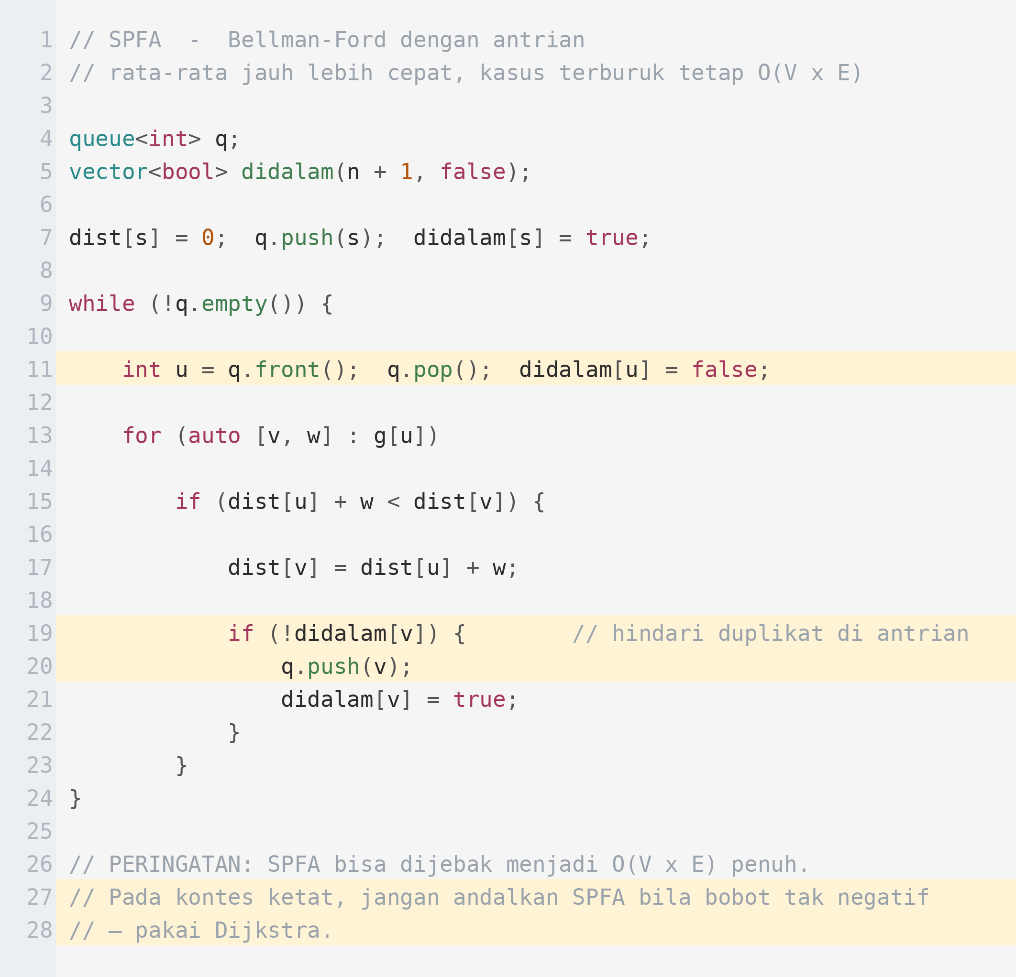
SPFA — Versi Berantrian
Optimasi populer: hanya relaksasi dari simpul yang jaraknya baru saja berubah. Rata-rata jauh lebih cepat, tetapi ada peringatannya.
SPFA sering dijebak dengan tes khusus pada kontes Codeforces. Aturan praktisnya: bobot tak negatif pakai Dijkstra, bobot negatif pakai Bellman-Ford biasa, dan pakai SPFA hanya bila batasnya longgar.

Slide 23
Memilih Algoritma Sekali Lagi
Ringkasan lengkap ketiga algoritma jarak terpendek yang sudah dipelajari.
 | Dijkstra | Bellman-Ford | Floyd-Warshall
Kompleksitas | O((V+E) log V) | O(V x E) | O(V³)
Bobot negatif | Tidak boleh | Boleh | Boleh
Siklus negatif | Tidak terdeteksi | Terdeteksi | Terdeteksi lewat diagonal
Sumber | Satu | Satu | Semua pasangan
Batas aman | V sampai 2 x 10^5 | V x E sampai 10^7 | V sampai 500
Batas jumlah sisi jalur | Perlu node splitting | Gratis: hentikan di putaran k | Tidak langsung

Slide 24
04
Contoh Soal
Dari pernyataan sampai kode lengkap

Slide 25
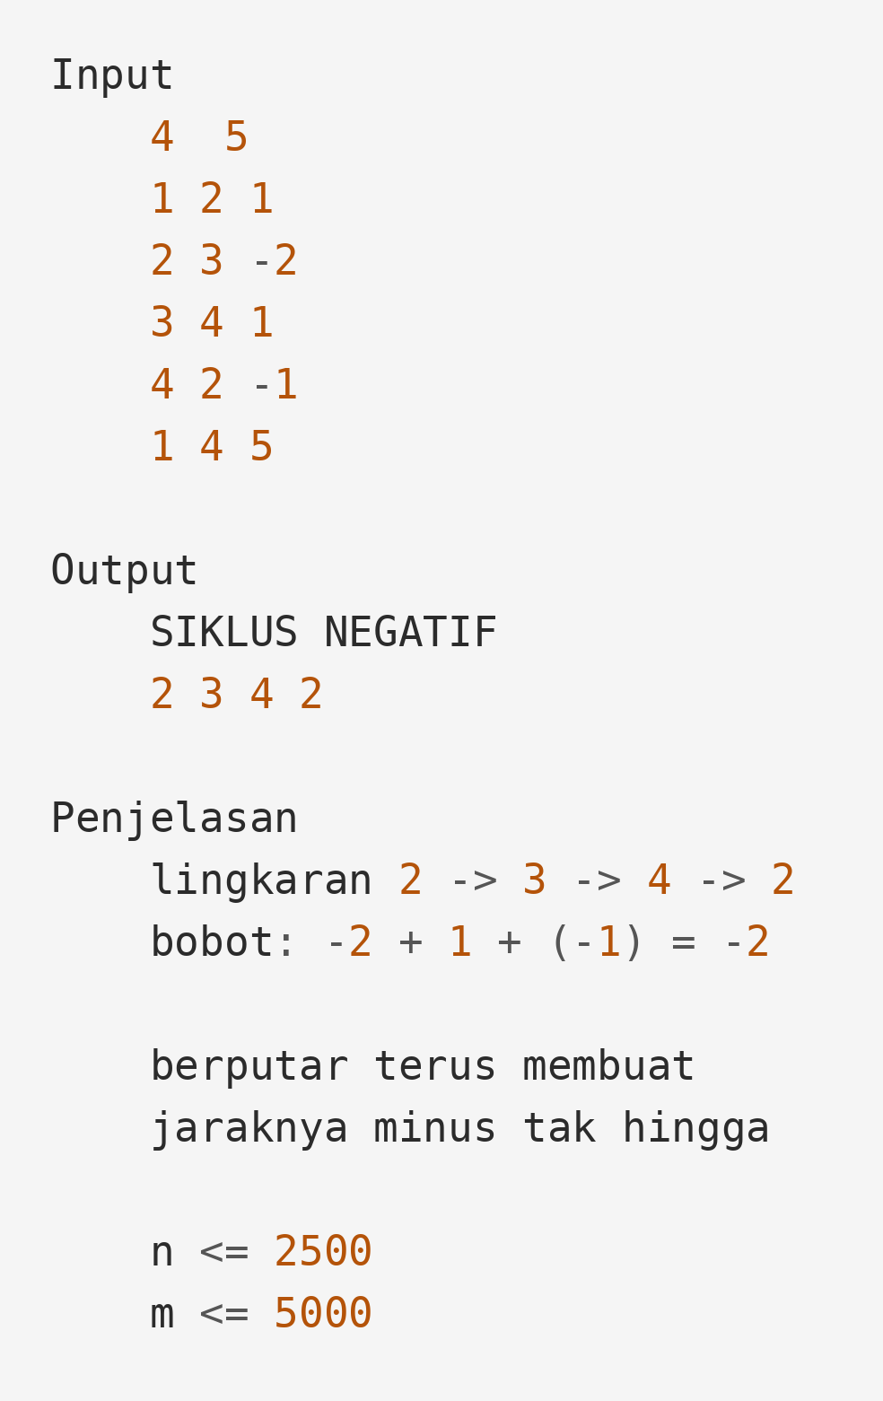
Latihan Terbimbing
SOAL
Mencari Lingkaran Merugi
Diberikan graf berarah berbobot yang boleh bernilai negatif. Tentukan apakah ada siklus dengan total bobot negatif. Bila ada, keluarkan urutan simpul pada siklus tersebut.
1 <= n <= 2500
1 <= m <= 5000
-10^9 <= bobot <= 10^9

Slide 26
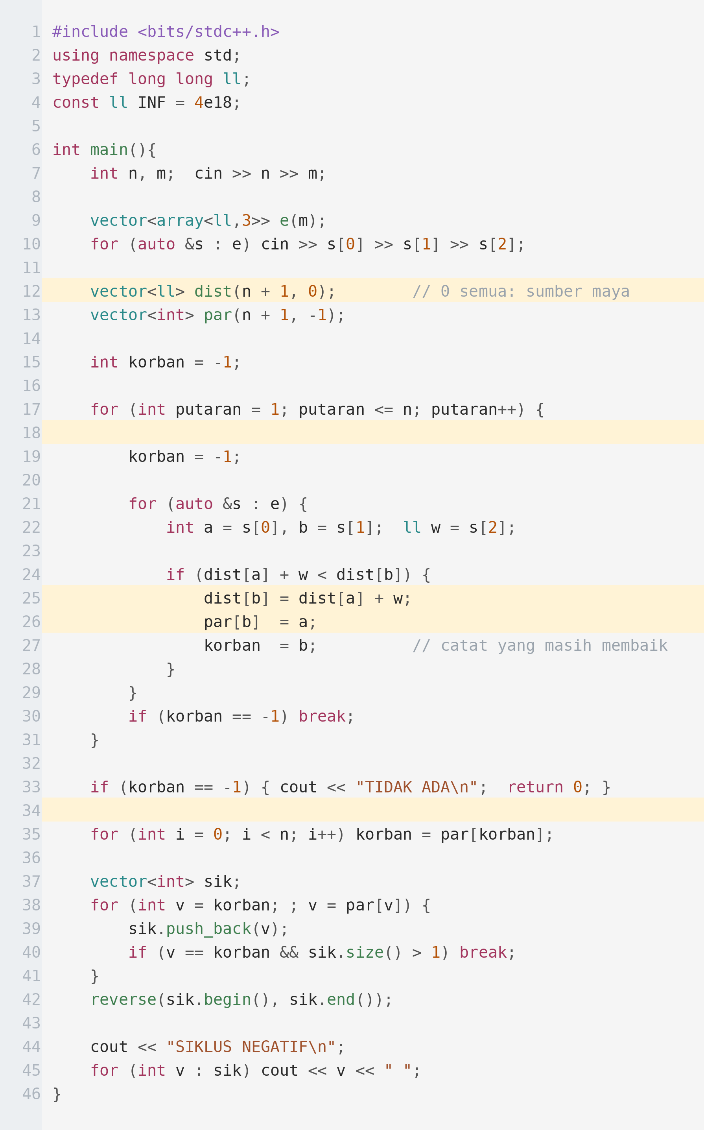
Pembahasan Lengkap
Perhatikan dua keputusan penting: dist diisi nol untuk semua simpul, dan par dicatat saat relaksasi agar siklusnya bisa ditelusuri.
Mengisi dist dengan nol setara dengan menambahkan sumber maya yang terhubung ke semua simpul. Tanpa trik ini, siklus negatif yang tidak terjangkau dari simpul 1 akan terlewat.

Slide 27
Latihan Mandiri
Dua soal pertama adalah Bellman-Ford langsung; tiga berikutnya memakai sifat "paling banyak k sisi".
Soal | Yang dilatih | Tingkat
CSES — Cycle Finding | Deteksi dan pengeluaran siklus negatif | Menengah
CSES — High Score | Bellman-Ford dengan penandaan simpul terpengaruh | Menengah
LeetCode 787 | Jarak terpendek dengan paling banyak k perhentian | Menengah
Codeforces 1473E | Kombinasi Dijkstra dan node splitting | Sulit
Arbitrase mata uang (klasik) | Ubah perkalian kurs menjadi penjumlahan dengan logaritma | Menengah

Slide 28
Ringkasan
Empat hal yang perlu terbawa dari materi ini.
Bellman-Ford tidak mencoba pintar
Ia hanya merelaksasi semua sisi berulang kali. Justru karena tidak ada asumsi cerdas, ia tetap benar pada bobot negatif.
Putaran ke-k = jalur paling panjang k sisi
Sifat ini gratis dan langsung menjawab soal yang membatasi jumlah perhentian. Cukup hentikan loop lebih awal.
Putaran ke-n adalah alat deteksi
Bila masih ada perbaikan setelah n-1 putaran, jaraknya tidak akan pernah stabil — artinya ada siklus negatif.
Sumber maya untuk deteksi menyeluruh
Mengisi dist dengan nol untuk semua simpul membuat siklus negatif di bagian graf mana pun ikut terdeteksi.

